Slide 1
Zasłużona postać , która nierozerwalnie związana jest z historią naszego Miasta Ostrowa Wielkopolskiego

Slide 2
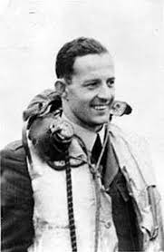
Ferić pochodził z mieszanego małżeństwa. Jego ojciec był Chorwatem, matka Polką. Urodził się 17 czerwca 1915 roku w Bośni. Kiedy ojciec Fericia umarł, matka krótko po I wojnie światowej wróciła do Polski i osiedliła się w Ostrowie Wielkopolskim. Mirosław Ferić w Polsce pokochał lotnictwo.

Slide 3
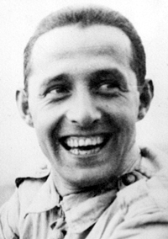
Po ukończeniu w 1935 roku gimnazjum męskiego w Ostrowie Wielkopolskim wstąpił do Szkoły Podchorążych Lotnictwa w Dęblinie. Po jej ukończeniu w 1938 roku został przydzielony do 111 Eskadry Myśliwskiej.

Slide 4
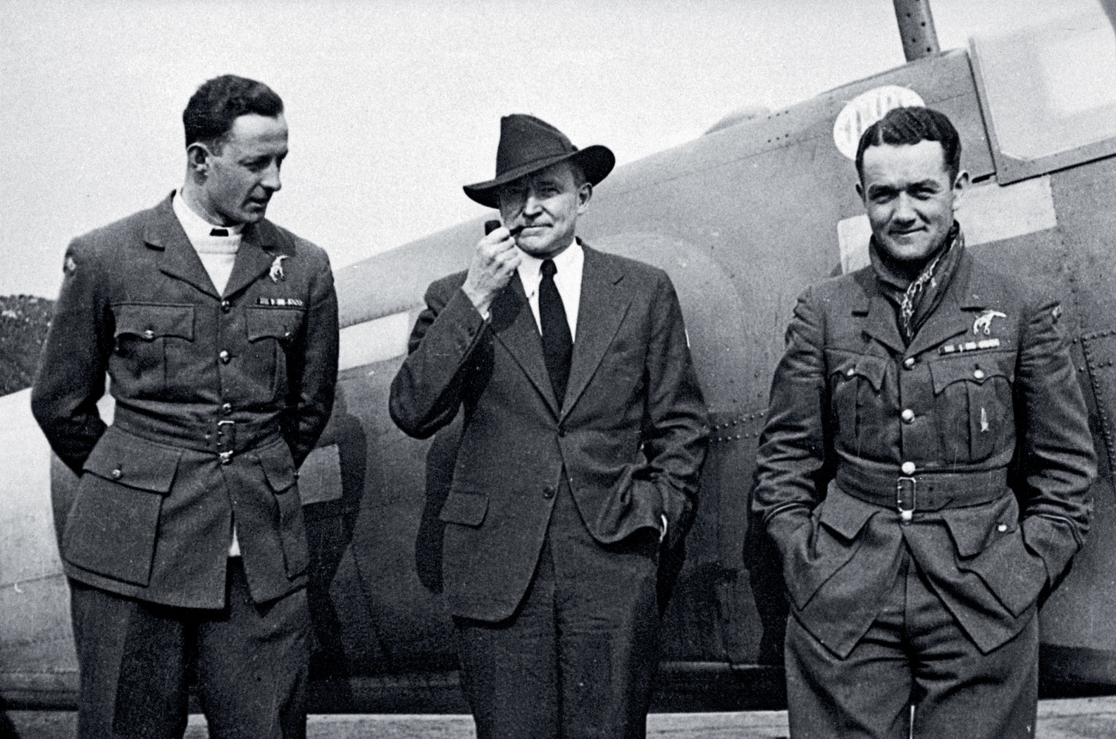

Slide 5
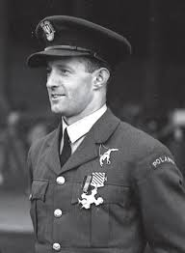
Podczas wojny obronnej 1939 roku został zestrzelony w walce powietrznej. Uratował się, skacząc ze spadochronem. Przebył drogę wielu polskich lotników, którzy brali udział w Bitwie o Anglię.

Slide 6
Do Bitwy o Anglię Mirosław Ferić wszedł 31 sierpnia 1940 roku. Szybko uznany został za asa lotnictwa. Według oficjalnych dokumentów plasuje się w pierwszej dziesiątce polskich pilotów myśliwskich II wojny światowej. Generał Władysław Sikorski odznaczył go Srebrnym Krzyżem Virtuti Militari V klasy.

Slide 7
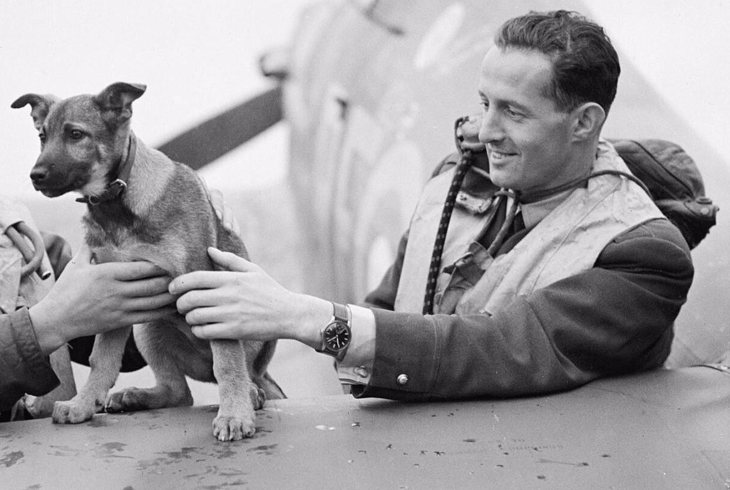

Slide 8
Mirosław Ferić
(pierwszy z lewej)

Slide 9
14 lutego 1942 r. poniósł śmierć w wypadku nad lotniskiem dywizjonu 303 w Northolt, w trakcie lotu treningowego na samolocie Spitfire, któremu urwała się lotka podczas akrobacji. Został pochowany na cmentarzu w Northwood. Osierocił syna, mieszkającego do dziś w Anglii Philipa Ferić-Methuena.

Slide 10
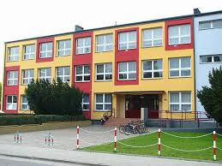
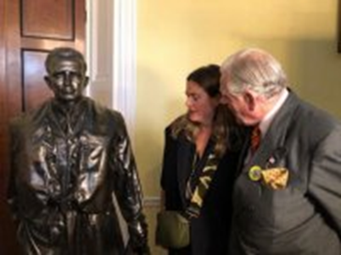
W Ostrowie Wielkopolskim jego imię nadano jednej z ulic (26 listopada 1981) oraz Szkole Podstawowej nr 11 (9 maja 1984).

Slide 11
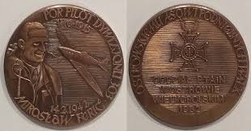
W 40-tą rocznicę śmierci z inicjatywy oddziału Polskiego Towarzystwa Archeologicznego i Numizmatycznego w Ostrowie wybito okolicznościowy medal; 26 lutego 1983 pierwsze egzemplarze otrzymali matka pilota Zofia (zmarła 31 marca 1983r. w Ostrowie Wielkopolskim) oraz brat Zwonimir.

Slide 12
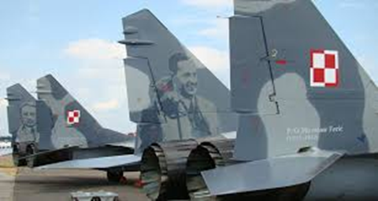
20 kwietnia 2006 w galerii wybitnych uczniów i profesorów macierzystego gimnazjum w Ostrowie zawieszono portret Mirosława Fericia. Przy wejściu do jego domu powieszono tablicę upamiętniającą.

Slide 13
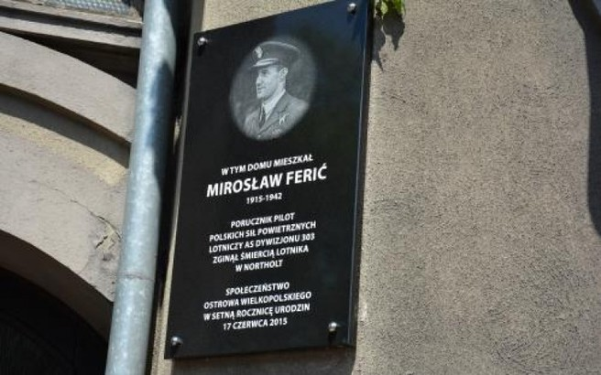
Z okazji 100. urodzin Mirosława Ferića odsłonięta została pamiątkowa tablica na kamienicy przy ul. Partyzanckiej 36, w której mieszkał w młodości.

Slide 14
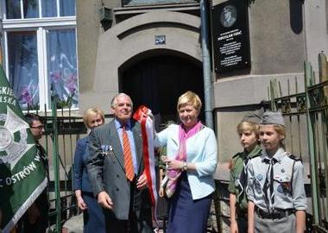
W uroczystościach związanych z rocznicą urodzin Mirosława Ferića wzięli udział jego potomkowie – syn z żoną, wnuczki oraz prawnuczka Ruby, która przyleciała z mamą aż z dalekiej Australii. Obecność rodziny była możliwa dzięki pomocy Marka Fiedlera, syna autora książki o Dywizjonie 303, który pomógł nawiązać kontakt pomiędzy synem lotnika a Szkołą Podstawową nr 11 im. Mirosława Ferića.

Slide 15
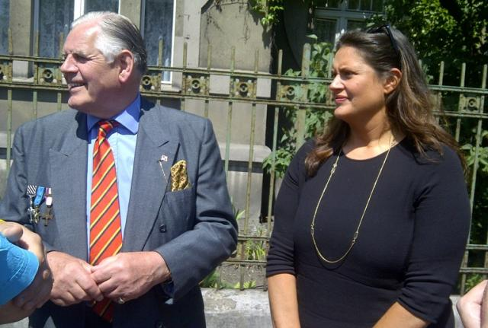
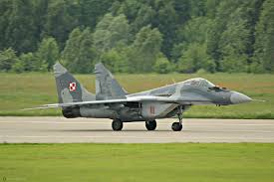
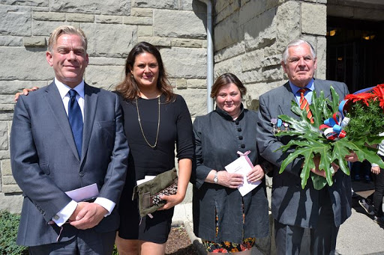
Syn Mirosława Ferića z rodziną w Ostrowie

Slide 16
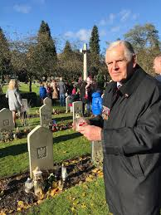
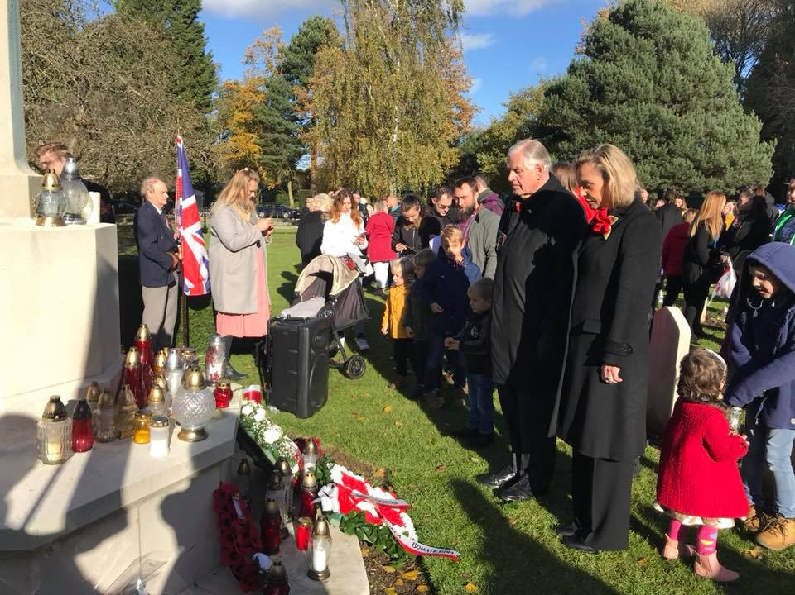
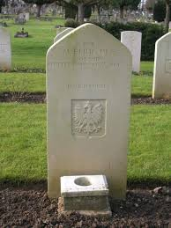
Na cmentarzu w Northwood w Welkiej Brytani znajduje się grób lotnika.

Slide 17
Jego portret widnieje na samolocie MiG-29 nr 111 z 23 Bazy Lotnictwa Taktycznego w Mińsku Mazowieckim.

Slide 18
Dziękujemy za uwagę!

